Slide 1
StSみたいなTwitterアプリを作る

Slide 2
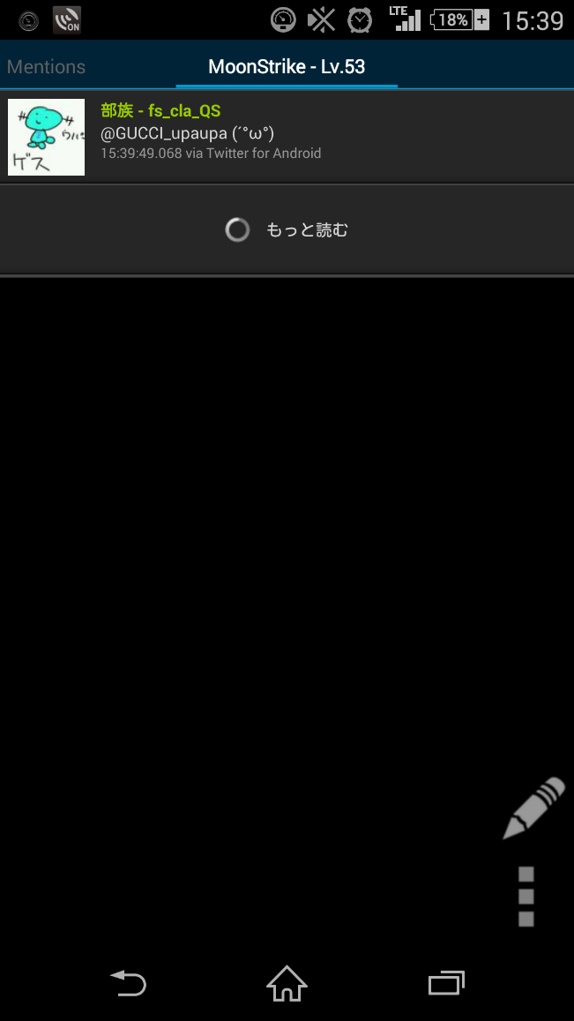
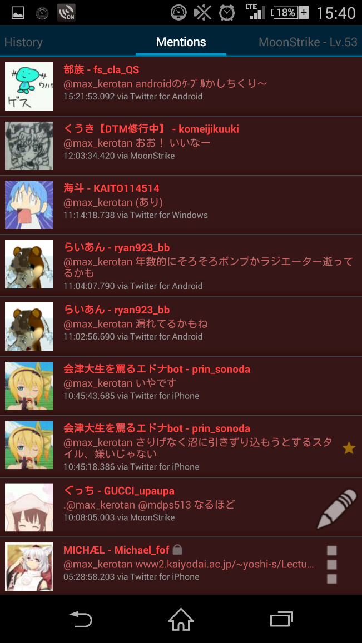
Shooting Star（StS）
Twitterアプリのひとつで、個人的にはとても使いやすいアプリである。（写真はStSMod-MoonStrike）
TLはユーザーストリームによる更新、スワイプによるタブの切り替えでTL、返信、Fav・RT通知などを表示してくれる。
DMを確認する機能がない。

Slide 3
機能がないならつければいい!
ということでStS風なTwitterアプリの開発にチャレンジ。
まずはOauth認証画面とTLの表示に挑戦しました。

Slide 4
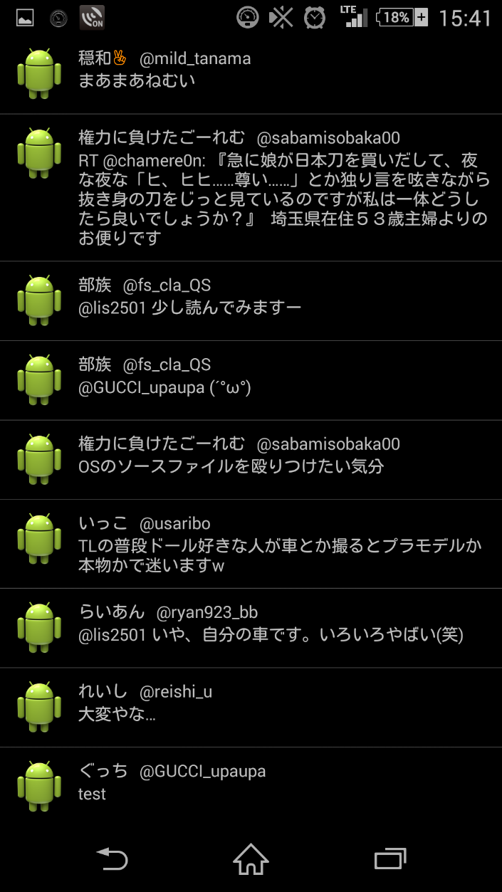
表示はできたけど…
タブ切り替え機能やTL更新機能がなく、つぶやくこともできない一度限りのTL表示アプリができました。
このあと、タブの切り替えをつけなければと思い挑戦してみるのですがエラー等に悩まされ進まず…

Slide 5

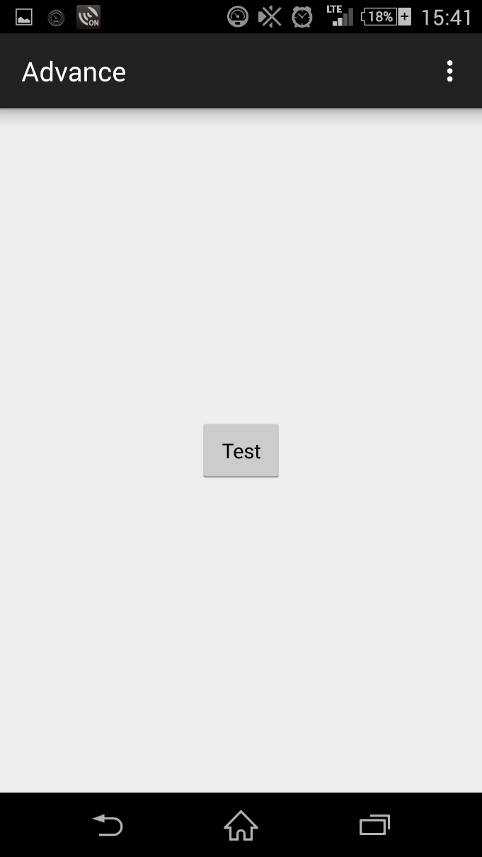
今後の課題
ツイート機能
タブ切り替え
ユーザーアイコンの取得
TL更新機能
DM取得と表示
などなど、Twitterアプリとして使うには程遠い道のり…

Slide 6
やってみて
わかってはいたがやはり開発は難しい…
Javaの記述の仕方、Android開発での決まり事、各クラスの機能やライブラリなどに関する知識不足。
順序良くアプリを作ることができなかった。
英語力のなさ（検索しても理解できない…）

Slide 7

参考文献
Android再入門-Twitterクライアントをつくってみよう-
http://qiita.com/gabu/items/70689560618f8e67e726
Android Pattern Cookbook
インプレスジャパン あんざいゆき[著]

